Slide 1


CHÀO MỪNG QUÝ THẦY CÔ GIÁO ĐẾN VỚI TIẾT HỌC HÔM NAY
Môn: Khoa học tự nhiên (vật lí 6)
Notes:
1

Slide 2
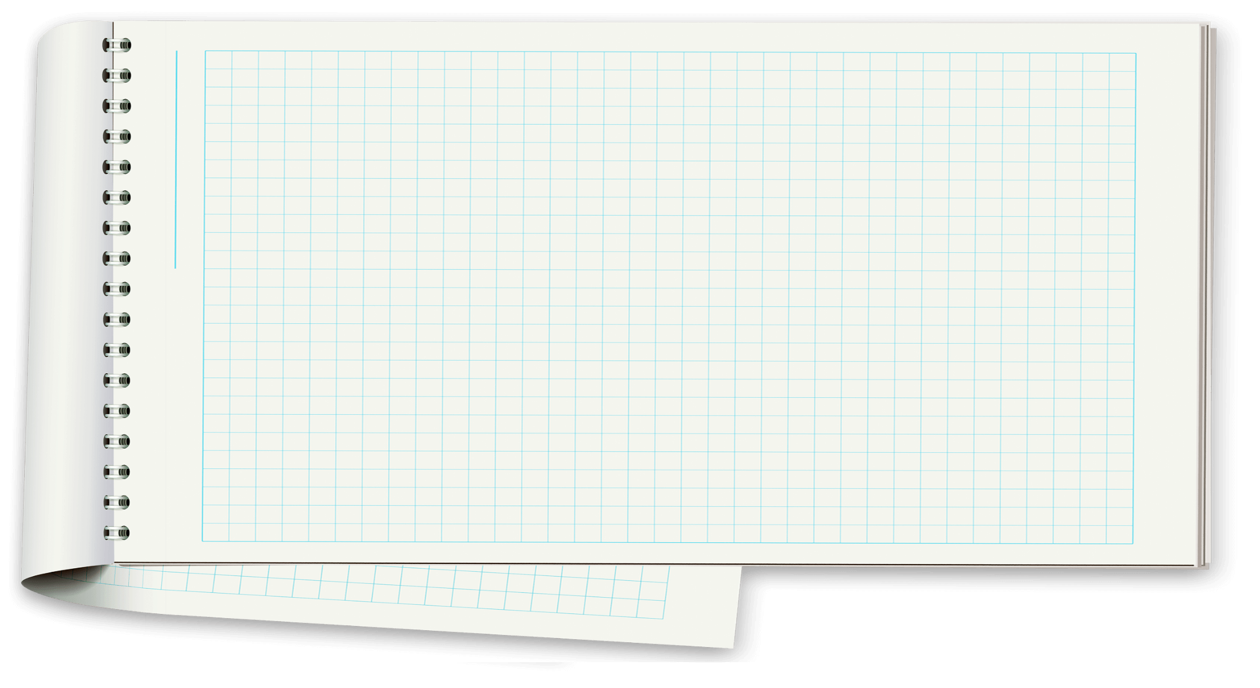
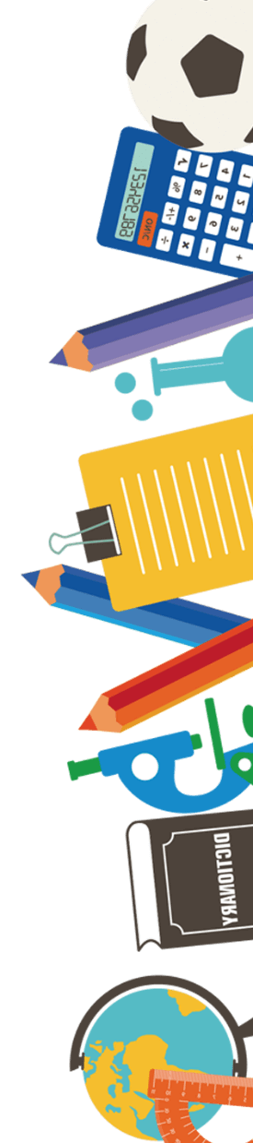



CHƯƠNG VIII: LỰC TRONG ĐỜI SỐNG
TIẾT 11, BÀI 40
LỰC LÀ GÌ?

Slide 3
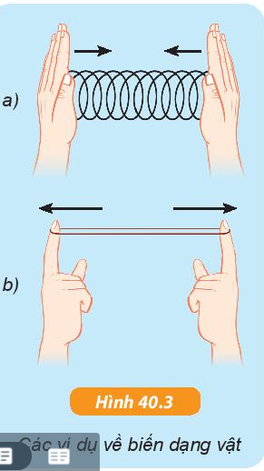
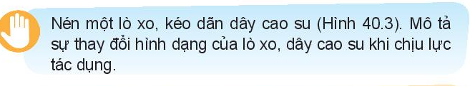
Tiết 11, bài 40: LỰC LÀ GÌ?
II/ Tác dụng của lực.
1/ Lực và chuyển động của vật.
2/ Lực và hình dạng của vật.

Slide 4
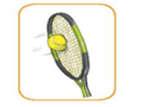
PHIẾU HỌC TẬP SỐ 4
a)Tay ta tác dụng (1).......................lên lò xo, làm cho lò xo bị (2).......................
b)Tay ta tác dụng (3)....................lên sợi dây cao su, làm cho sơi dây bị (4).......................
c)Vợt tác dụng (5)....................lên quả bóng tenis, làm cho quả bóng (6).......................
c)

Slide 5
PHIẾU HỌC TẬP SỐ 4
lực đẩy
a)Tay ta tác dụng (1).......................lên lò xo, làm cho lò xo bị (2).......................
biến dạng
lực kéo
b)Tay ta tác dụng (3)....................lên sợi dây cao su, làm cho sơi dây bị (4).......................
biến dạng
lực đẩy
c)Vợt tác dụng (5)....................lên quả bóng tenis, làm cho quả bóng (6).......................
vừa biến đổi chuyển
động vừa biến dạng
c)

Slide 6
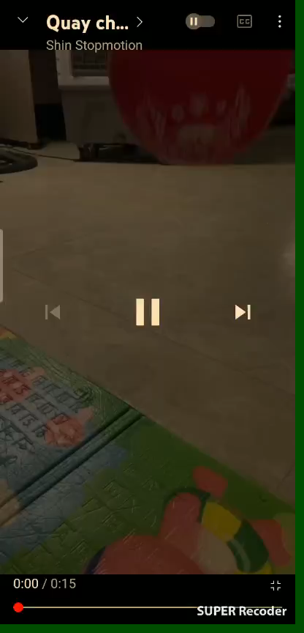
? Lực do sàn nhà tác dụng lên quả bóng gây ra tác dụng gì lên quả bóng?

Slide 7
Tiết 11, bài 40: LỰC LÀ GÌ?
Kết luận:
Lực tác dụng lên vật có thể làm cho vật bị (1)................................, bị (2)..............................................................Hoặc
(3)....................................................
Biến dạng
vừa biến dạng vừa biến đổi chuyển động
biến đổi chuyển động

Slide 8
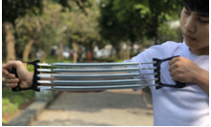
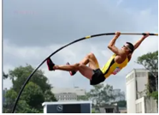
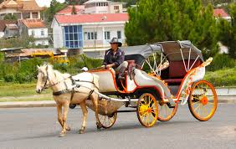
BÀI TẬP: Quan sát các hình ảnh dưới đây, điền các từ còn thiếu vào chỗ trống. (làm trên Quizz)
1.Tay tác dụng lực kéo làm các lò xo …………………….
2.Vận động viên tác dụng lực làm cây sào ……….. ………….
3.Con ngựa tác dụng lực vào xe làm xe ……………………

Slide 9
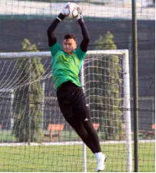
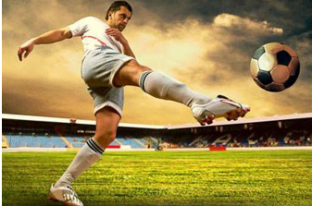
4.Thủ môn tác dụng một lực lên quả bóng khiến cho quả bóng đang chuyển động ……..
5.Chân cầu thủ tác dụng lên quả bóng một lực làm quả bóng ………………………………… .

Slide 10
III/ Lực tiếp xúc và lực không tiếp xúc.
1/ Lực tiếp xúc
Khi thả chốt hãm lò xo bung ra, tại sao xe không chuyển động được?
C
Lò xo không làm xe chuyển động được vì lực đẩy của lò xo không tác dụng lên xe.
O
A
Hình 40.a
Xe phải đặt trong khoảng nào thi khi lò xo bung ra làm xe chuyển động?
Xe phải đặt trong khoảng OB
C
Lực tác dụng của lò xo lên xe gọi là lực tiếp xúc. Vậy lực tiếp xúc là gì?
O
B
A
Hình 40.b
Những lực xuất hiện giữa hai vật khi chúng tiếp xúc nhau gọi là lực tiếp xúc.

Slide 11
III/ Lực tiếp xúc và lực không tiếp xúc.
2/ Lực không tiếp xúc
Có phải chỉ khi đẩy xe B cho tới khi tiếp xúc với xe A thì xe B mới làm cho xe A bắt đầu chuyển động không? Tại sao?
N
S
N
S
A
B
Không phải chỉ khi đẩy xe B cho tới khi tiếp xúc với xe A thì xe B mới chuyển động. Vì khi ở gần với xe A thì lực từ của hai đầu nam châm đã hút chúng lại với nhau làm cho xe A chuyển động
Lực lò xo tác dụng lên xe C và lực xe B tác dụng lên xe A có gì khác nhau?
Lò xo tác dụng lên xe A ở thí nghiệm 1 tạo ra lực tiếp xúc. Còn lực xe B tác dụng Lực không tiếp xúc.
Lực không tiếp xúc là gì?
Những lực xuất hiện giữa hai vật không tiếp xúc nhau gọi là lực không tiếp xúc.

Slide 12
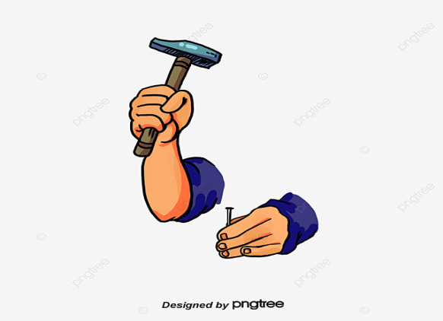
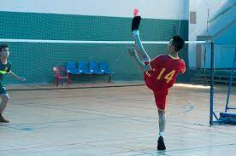
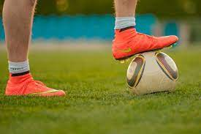

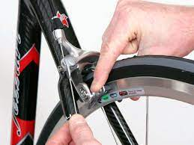
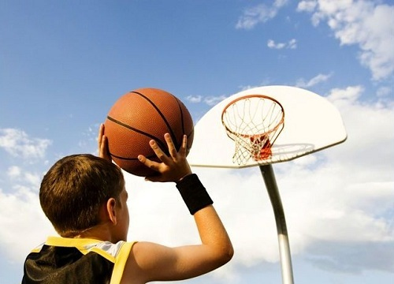
Bài tập 4. Lấy ví dụ về lực tiếp xúc và lực không tiếp xúc?
VD về lực tiếp xúc

Slide 13
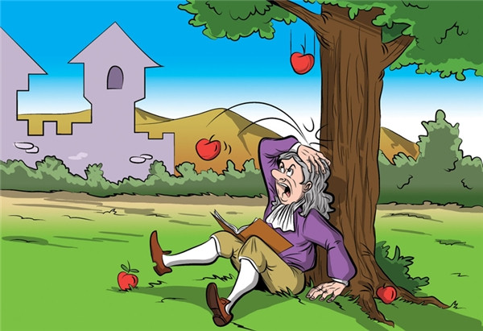
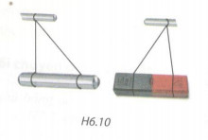
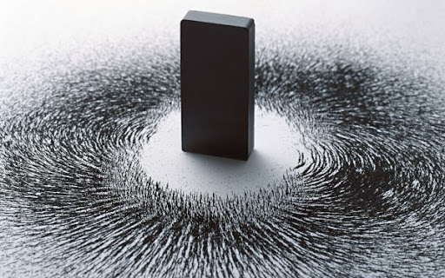
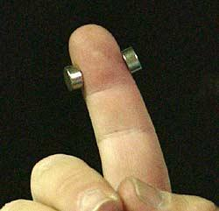
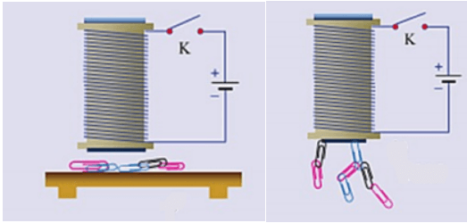
Bài tập 5. Lấy ví dụ về lực tiếp xúc và lực không tiếp xúc?
VD về lực không tiếp xúc

Slide 14
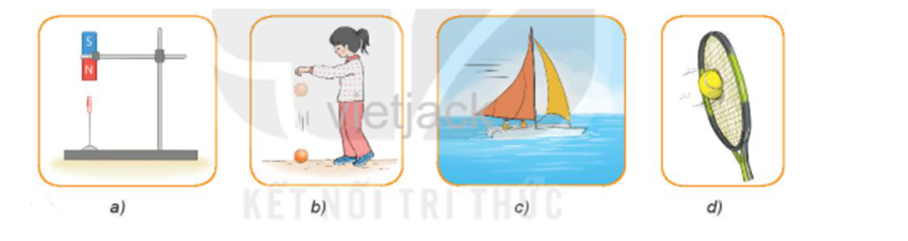
Bài 6. Xác định lực tiếp xúc, lực không tiếp xúc có trong hình
Lực hút của nam châm lên ghim sắt (Lực không tiếp xúc)
Lực hút của Trái Đất lên quả bóng (Lực không tiếp xúc)
Lực đẩy của gió lên cánh buồm (Lực tiếp xúc)
Lực đẩy của vợt lên quả bóng (Lực tiếp xúc)

Slide 15


* Hoạt động luyện tập:
Câu 1: Lực nào sau đây không phải là lực đẩy?
A. Lực của vận động viên đẩy tạ dùng để ném quả tạ.
B. Lực của tay học sinh tác dụng làm bay tàu bay giấy.
C. Lực của tay học sinh tác dụng vào cặp khi xách cặp đến trường
D. Lực của lò xo bị ép tác dụng vào tay người.

Slide 16
Câu 2: Lực nào sau đây không phải lực kéo?
A. Lực của vật treo trên sợi dây tác dụng vào sợi dây.
B. Lực của không khí tác dụng vào quả bóng làm quả bóng bay lên.
C. Lực của tay người tác dụng vào lò xo làm lò xo dãn ra.
D. Lực của lò xo tác dụng vào tay khi nó đang bị dãn.

Slide 17
Câu 3: Công việc nào dưới đây không cần dùng đến lực?
A. Xách 1 xô nước.
B. Nâng một tấm gỗ.
C. Đẩy 1 chiếc xe.
D. Đọc một trang sách.

Slide 18
Câu 4: Khi một quả bóng đập vào một bức tường thì lực mà bức tường tác dụng lên quả bóng sẽ gây ra tác dụng gì?
A. Chỉ làm biến đổi chuyển động của quả bóng.
B. Chỉ làm biến dạng quả bóng.
C. Không làm biến dạng và cũng không làm biến đổi chuyển động của quả bóng.
D. Vừa làm biến dạng quả bóng, vừa làm biến đổi chuyển động của nó.

Slide 19
Câu 5: Dùng búa đóng một chiếc đinh vào tường, lực nào đã làm cho đinh chuyển động vào tường?
A. Lực của búa tác dụng vào đinh.
B. Lực của tường tác dụng vào đinh.
C. Lực của đinh tác dụng vào búa.
D. Lực của búa tác dụng vào tường.

Slide 20
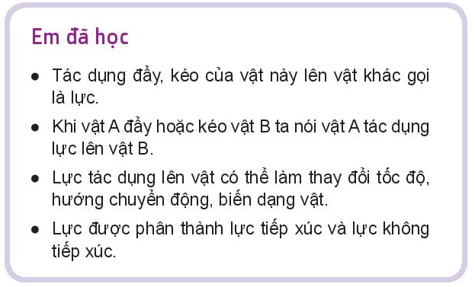

Slide 21



Xin cảm ơn quý thầy cô và các em đã lắng nghe.

